Slide 1
«Нам дан во владение самый богатый, меткий и поистине волшебный язык.»
Константин Паустовский

Slide 2
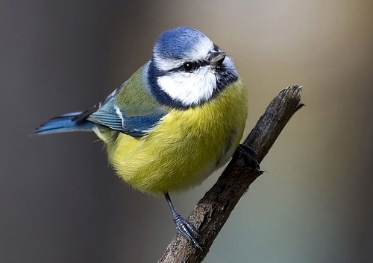

Slide 3
Тема: « Значение слова»

Slide 4
Тема: « Значение слова. Фразеологизм.»

Slide 5
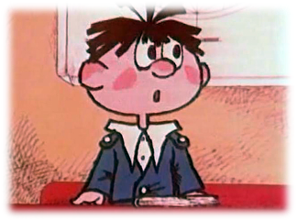
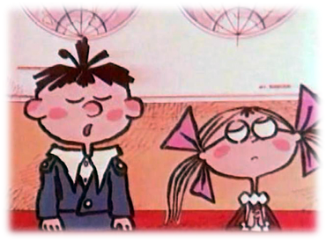
ФИЗКУЛЬТМИНУТКА

Slide 6
Потерять голову.------- Растеряться от волнения.
Клевать носом.------- Задремать на мгновение.
Пропустить мимо ушей.---- Не обращать внимания на то, что говорят.

Slide 7
Льёт как из ведра.----- Сильный дождь. Ливень.
Сел в галошу.---------------- Оказался в смешном положении.
Проглотить язык.---------- Замолчать.

Slide 8
Голова идет кругом.------ Множество дел, забот.
Как снег на голову.------- Неожиданно, внезапно.
С глазу на глаз .---------- Наедине.

Slide 9
Прожужжать все уши.--- Надоесть разговорами.
Сломя голову.------- Очень быстро бежать.

Slide 10
Держать ухо востро.--- Быть очень осторожным
Пропустить мимо ушей.---- Не обращать внимания на
на то, что говорят.

Slide 11
ФРАЗЕОЛОГИЧЕСКИЕ СЛОВАРИ
К
А
К
И
З
В
Е
Д
Р
А

Slide 12
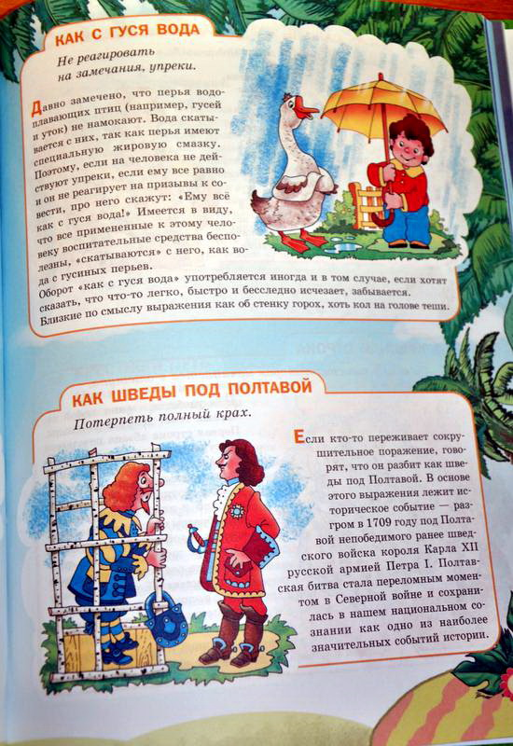
ФРАЗЕОЛОГИЧЕСКИЕ СЛОВАРИ

Slide 13
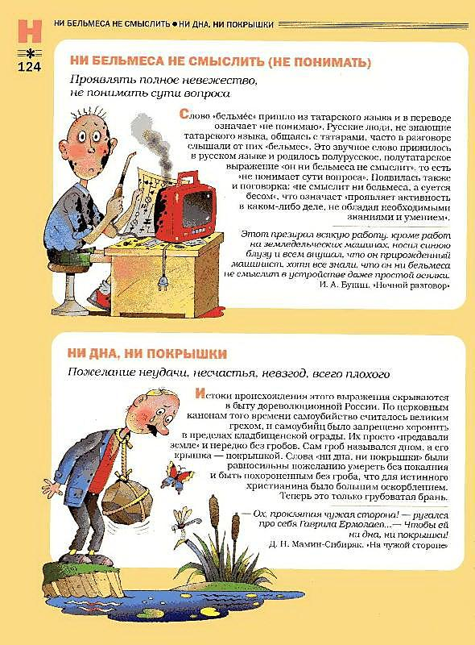
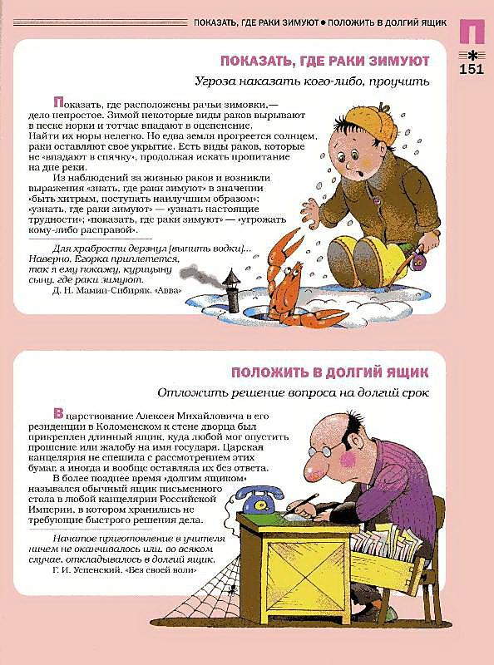
ФРАЗЕОЛОГИЧЕСКИЕ СЛОВАРИ

Slide 14
ФРАЗЕОЛОГИЧЕСКИЕ СЛОВАРИ

Slide 15
Подведем итоги
Фразеологизмы – устойчивые сочетания слов, равные по значению одному слову. Придают выразительность речи.

Slide 16
Тест
1. Какое из приведённых сочетаний слов является фразеологизмом?
1) сварить кашу;
2) заварить кашу;
3) посолить кашу.
2. Укажите синоним к фразеологизму «тютелька в тютельку»:
1) попасть впросак;
2) хоть пруд пруди;
3) слово в слово.
3. Укажите антоним к фразеологизму «тьма-тьмущая»:
1) сесть в калошу;
2) кот наплакал;
3) вешать нос.
4. Какое толкование фразеологизма «задирать нос» является неверным?
1) зазнаваться;
2) задаваться;
3) бездельничать.
5. Каким фразеологизмом можно заменить словосочетание «встал рано»?
1) во весь дух;
2) изо дня в день;
3) ни свет ни заря.

Slide 17
Проверь себя
1. Какое из приведённых сочетаний слов является фразеологизмом?
1) сварить кашу;
2) заварить кашу;
3) посолить кашу.
2. Укажите синоним к фразеологизму «тютелька в тютельку»:
1) попасть впросак;
2) хоть пруд пруди;
3) слово в слово.
3. Укажите антоним к фразеологизму «тьма-тьмущая»:
1) сесть в калошу;
2) кот наплакал;
3) вешать нос.
4. Какое толкование фразеологизма «задирать нос» является неверным?
1) зазнаваться;
2) задаваться;
3) бездельничать.
5. Каким фразеологизмом можно заменить словосочетание «встал рано»?
1) во весь дух;
2) изо дня в день;
3) ни свет ни заря.

Slide 18
Домашнее задание
1. Подготовьте сообщение «История одного фразеологизма»:
2. Подготовить иллюстрацию фразеологизма.

Slide 19
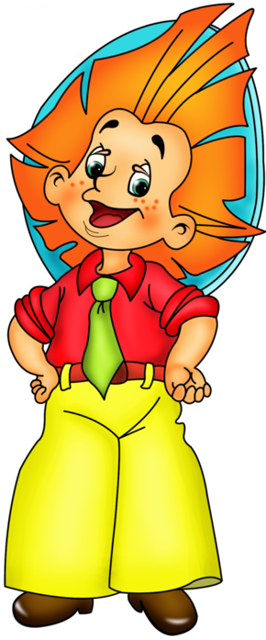
Согласны вы с объяснением Незнайки?
1. Спустя рукава – закрыть руки от мороза.
2. Тянуть кота за хвост – мучить бедное животное.
3. Кот наплакал –
довести кота до слёз.
4. Подложить свинью – подарить мягкую игрушку.

Slide 20
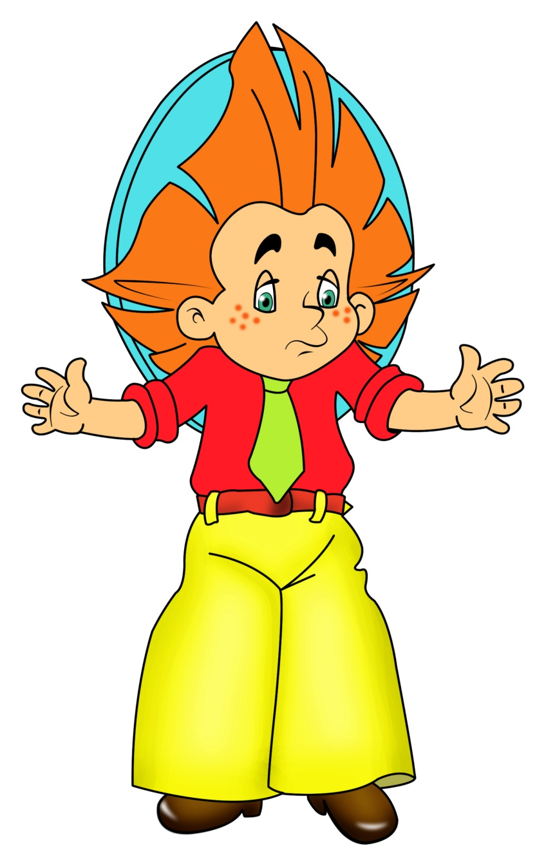
Согласны вы с объяснением Незнайки?
5. Наломать дров –
заготовить дрова
на зиму.
6. Заморить червячка – держать червяка голодным, не кормить.
7. Показать где раки зимуют – пригласить
на зимнюю рыбалку.

Slide 21
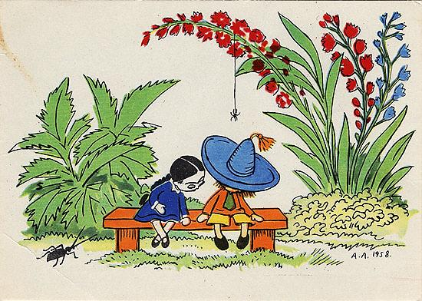
Незнайке стало стыдно.
Теперь он, наверное, возьмётся за учёбу.

